Slide 1
Педагогика высшей школы

Slide 2

Педагогика врачу?!
Что такое педагогика в высшем медицинском образовании?
Педагогика — это педагогическая составляющая в медицинском образовании;
Педагогика — это искусство врачевания и общения с пациентом;
Педагогика — это разнообразные методические рекомендации по разработке занятий в Школах здоровья

Slide 3
Понятия педагогики
Педагогика – это наука о педагогическом процессе, обеспечивающем развитие человека в рамках конкретной педагогической системы.
Педагогика в системе человекознания представляет собой отрасль гуманитарной науки о способах и путях передачи–получения человеком информации и приобщения к общекультурным ценностям с учетом его индивидуально-возрастных особенностей развития в контексте конкретной педагогической системы.

Slide 4
Задачи педагогики
Научная задача – вскрытие закономерностей в области воспитания, образования, управления образовательными и воспитательными системами
Задача изучения и обобщения практики, опыта педагогической деятельности
Задачи разработки новых методов, средств, форм, систем обучения, воспитания, управления образователь-ными структурами
Задачи педагогики
Задача внедрения результатов исследований в практику
Прогнозирование образования на ближайшее и отдаленное будущее

Slide 5
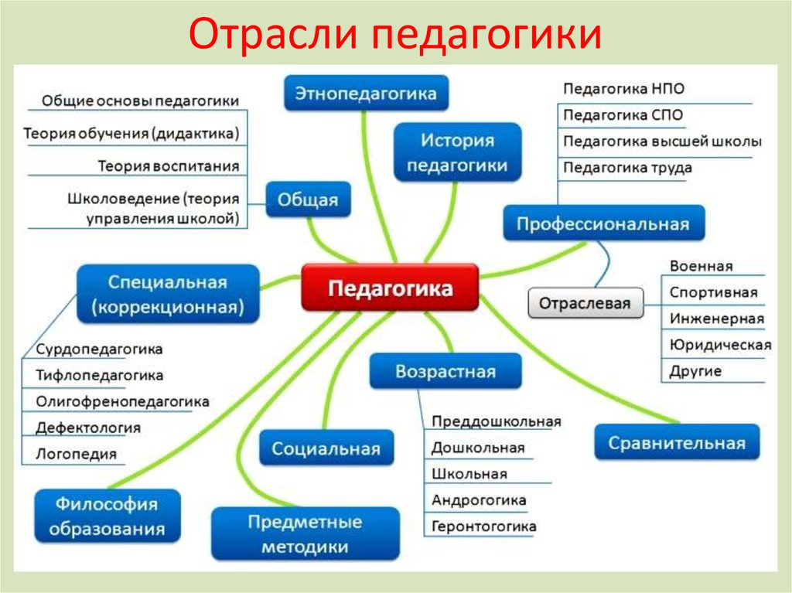

Slide 6
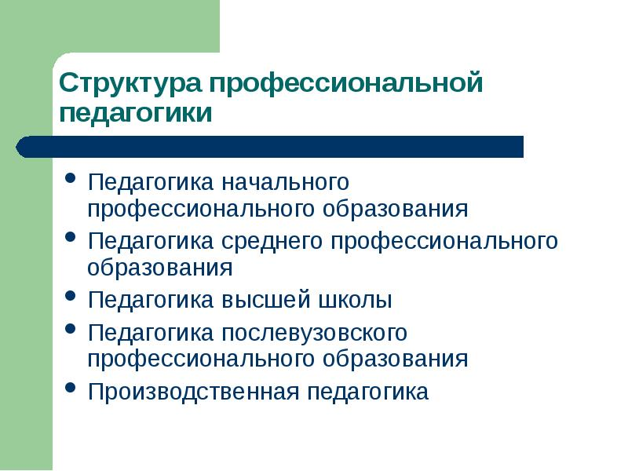

Slide 7
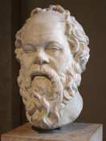


Древняя Греция
Сократ
Ксенофонт
Платон
Педагогика
Paides
- дети
ago
– вести

Slide 8
педагогический факт (явление)
Объект педагогики -
Предмет педагогики -
педагогический процесс
Образование
Воспитание
Обучение
Категории педагогики

Slide 9
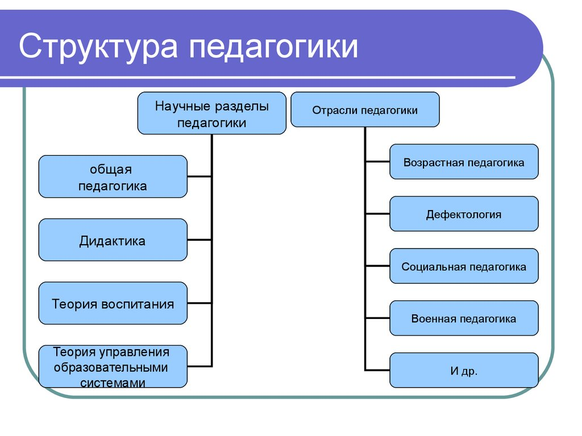

Slide 10
Предмет, цели и задачи педагогической деятельности в высшей школе
Предмет педагогики высшей школы – закономерности учебно-воспитательного процесса, протекающего в высших учебных заведениях всех уровней аккредитации, специфические проблемы получения высшего образования в современных условиях, педагогические особенности образовательного процесса в вузе, прежде всего, особенности его проектирования и управления им, педагогические и акмеологические особенности проектирования, организации и управления данным процессом.

Slide 11
Задачи педагогики высшей школы
анализ социально-исторических характеристик системы высшего образования;
анализ содержания, форм и методов обучения, развития и воспитания студентов в высшем учебном заведении;
анализ методов контроля и оценки успеваемости студентов на основе системного подхода;
разработка новых технологий воспитания и обучения студентов в высшем учебном заведении;
выявление педагогических закономерностей формирования студентов как будущих специалистов;

Slide 12
Задачи педагогики высшей школы (2)
изучение диалектических взаимосвязей объективных и субъективных, социальных и природных факторов воспитания и развития студенчества, его потенциальных и реальных возможностей;
исследование соотношения целей и средств воспитания и обучения;
разработка теории и методики воспитания и обучения, которые педагог-преподаватель может использовать в своей практической деятельности;
выработка критериев эффективности педагогической системы на основе закономерностей педагогических процессов.

Slide 13
Субъект педагогической деятельности – преподаватель, его ЛИЧНОСТЬ
Преподаватель дает знания и воспитывает желание и умение приобретать эти знания и пользоваться ими.
Преподаватель - организатор познавательной активности студентов, их самостоятельной работы, научного творчества.
Структура профессионально необходимых качеств преподавателя:
Объективный блок (профессиональные знания, профессиональные умения, психологические и педагогические знания);
субъективные характеристики (психологические позиции, установки, личностные особенности).

Slide 14
Категории педагогики. Обучение
Обучение – процесс взаимодействия учителя и учащихся, в результате которого обеспечивается развитие ученика.
Учитель
преподает — целенаправленно передает знания, жизненный опыт, способы деятельности, основы культуры и научного знания;
Ученик
учится — овладевает передаваемой информацией и выполняет учебные задания с помощью учителя, совместно с одноклассниками или самостоятельно;
руководит процессом освоения знаний, навыков и умений;
создает условия для развития личности учащихся (памяти, внимания, мышления)
пытается самостоятельно наблюдать, сравнивать, мыслить;
проявляет инициативу в поиске новых знаний, дополнительных источников информации (справочник, учебник, Интернет), занимается самообразованием

Slide 15
Обучение
Преподавание– организация учебного труда обучаемых, формирование у учащихся мотивации и опыта познавательной деятельности, планомерная и систематическая передача содержания образования.
Обучение – это специально организованный, целенаправленный и управляемый процесс взаимодействия учителей и учеников.
Учение - усвоение знаний, умений, навыков, формирование мировоззрения, развитие умственных сил и потенциальных возможностей обучаемых, закрепление навыков самообразования.

Slide 16
Категории педагогики. Образование
Образование
Ценность развивающегося человека и общества
Результат процесса обучения и воспитания
Система
Процесс обучения и воспитания человека
Обучение, воспитание и образование можно рассматривать как особым образом организованную деятельность, результатом которой является развитие человека.

Slide 17
Виды дидактических систем
Диалектическое отношение «обучение—воспитание» направлено прежде всего на развитие деятельностных и личностных характеристик человека на основе его интересов, приобретенных знаний, умений и навыков.
В зависимости от особенностей реализации процесса взаимодействия преподавания и учения в науке и практике выделяют разные дидактические системы.
Дидактические системы
Развивающее обучение
Программированное обучение
Модульное обучение
Проблемное обучение

Slide 18
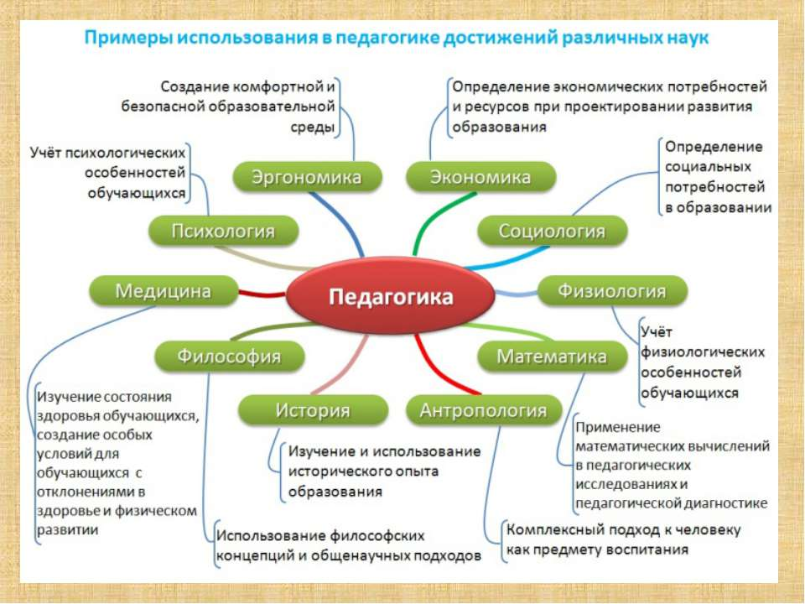

Slide 19
Виды педагогической деятельности
преподавание
воспитательная работа
-обучающая, развивающая и воспитывающая деятельность педагога, включающая
информирование,
стимулирование,
инструктирование,
коррекцию и контроль
-деятельность, направленная на
организацию воспитательной среды,
управление разнообразными видами деятельности воспитанников с целью решения задач их гармоничного развития.

Slide 20
Другие виды педагогической деятельности
деятельность по самообразованию и самовоспитанию самого педагога;
управленческая деятельность руководителей образовательных учреждений и их заместителей;
деятельность организаторов детского и юношеского движения в школе и вне ее;
деятельность методистов по изучению современных достижений психолого-педагогической науки и передового педагогического опыта;
педагогическая работа во внешкольных учреждениях;
научно-исследовательская деятельность педагогов.

Slide 21
1. Понятие о профессиональной компетентности
Компетентность (от анл. competence) – осведомленность, авторитетность; cовокупность компетенций; наличие знаний и опыта, необходимых для эффективной деятельности в заданной предметной области.
Компетенция (от лат. competere — соответствовать, подходить) — это способность применять знания, умения, успешно действовать на основе практического опыта.

Slide 22
Профессиональная компетенция— способность успешно действовать на основе практического опыта, умения и знаний при решении задач профессиональной деятельности.
Профессиональная компетентность педагога (профессионально-педагогическая компетентность) – это готовность педагога к осуществлению профессионально-педагогической деятельности, владение необходимыми для этого знаниями и опытом.

Slide 23
Компетенции формируемые по дисциплине
универсальных компетенций:
- готовность к участию в педагогической деятельности по программам среднего и высшего медицинского образования или среднего и высшего фармацевтического образования, а также по дополнительным профессиональным программам для лиц, имеющих среднее профессиональное или высшее образование, в порядке, установленном федеральным органом исполнительной власти, осуществляющим функции по выработке государственной политики и нормативно-правовому регулированию в сфере здравоохранения (УК-3);
В результате освоения УК–3 ординатор должен:
Знать: нормативно-правовые основы преподавательской деятельности по программам среднего и высшего медицинского образования или среднего и высшего фармацевтического образования, а также по дополнительным профессиональным программам для лиц, имеющих среднее профессиональное или высшее образование
Уметь: осуществлять отбор и использовать оптимальные методы преподавания
Владеть: технологией проектирования образовательного процесса по программам среднего и высшего медицинского образования или среднего и высшего фармацевтического образования, а также по дополнительным профессиональным программам для лиц, имеющих среднее профессиональное или высшее образование.
профессиональных компетенций:
- готовность к формированию у населения, пациентов и членов их семей мотивации, направленной на сохранение и укрепление своего здоровья и здоровья окружающих (ПК-9);
В результате освоения ПК–9 ординатор должен:
Знать: способы мотивации, направленной на сохранение и укрепление своего здоровья и здоровья окружающих;
Уметь: формировать у населения, пациентов и членов их семей мотивации, направленной на сохранение и укрепление своего здоровья и здоровья;
Владеть: способами, формами и методами гигиенического воспитания и обучения для формирования у населения, пациентов и членов их семей мотивации, направленной на сохранение и укрепление своего здоровья

Slide 24
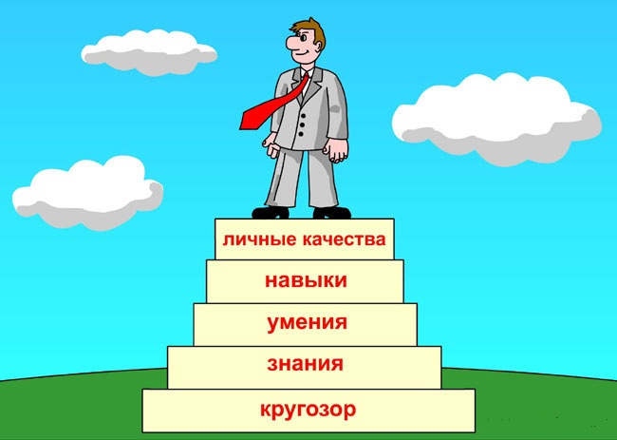
Современные представления
о профессиональной компетентности: некоторые версии

Slide 25
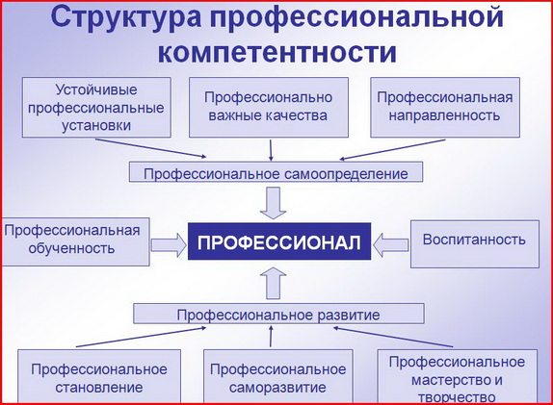

Slide 26
Структура профессиональной компетентности педагога
Профессионально-педагогическая компетентность
Теоретическая готовность
к профессионально-педагогической деятельности
Практическая готовность
к профессионально-педагогической деятельности

Slide 27
Образовательные технологии
Образовательные технологии — это система деятельности педагога и учащихся в образовательном процессе, построенная на конкретной идее в соответствии с определенными принципами организации и взаимосвязи целей—содержания—методов.
Образовательные технологии
Структурно-логические, или задачные
Тренинговые
Диалоговые
Игровые
Компьютерные

Slide 28
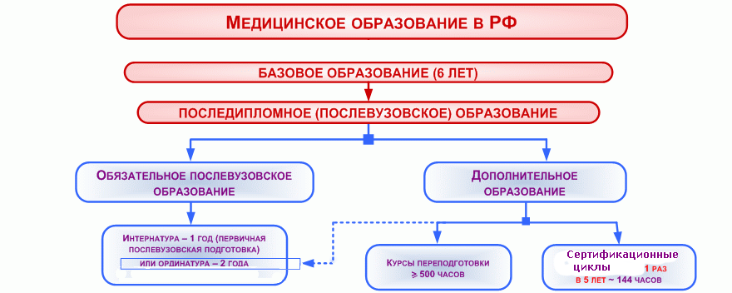
Структура медицинского образования в РФ
Основы законодательства Российской Федерации об охране здоровья граждан: «Порядок переподготовки, совершенствования профессиональных знаний медицинских и фармацевтических работников, получения ими квалификационных категорий определяется в соответствии с настоящими Основами федеральным органом исполнительной власти в области здравоохранения, органами исполнительной власти субъектов РФ в области здравоохранения совместно с профессиональными медицинскими и фармацевтическими ассоциациями»

Slide 29
Что такое непрерывное медицинское образование?
Непрерывное медицинское образование — образовательный процесс, с помощью которого медицинские работники постоянно (ежедневно) обновляют свои знания и практические навыки – начинается после завершения обязательной последипломной подготовки
Цель НМО — повышение качества медицинской помощи и безопасности пациента Кредиты в медицинском образовании — баллы (часы) - условные единицы измерения значимости каждого образовательного мероприятия

Slide 30
Спасибо
за внимание!

